Slide 1
МОУ СШ № 20
Чулково
Московской области
коррекционная работа с использованием
средств музыкального воспитания
в логопедических группах
Шкиттина Светлана Георгиевна

Slide 2
цели и задачи
преодоление речевых нарушений путем развития и коррекции неречевых и речевых психических функций
адаптация ребенка к условиям внешней и внутренней среды
повышение эффективности работы по коррекции звукопроизношения используя закон безусловной активности детей в познавательной деятельности
Предлагаемое нами планирование помогает реализовать следующие задачи
Развитие артикуляционной моторики
Автоматизация звуков в результате запоминания большого количества речевого материала
Дифференциация поставленных звуков

Slide 3
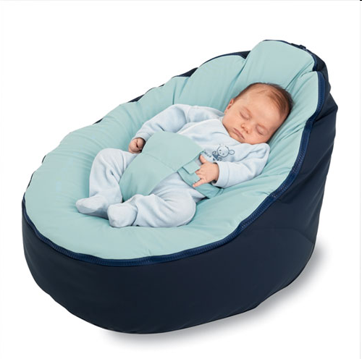
Проблемы детства
Мы все без исключения желаем видеть своих детей здоровыми, счастливыми улыбающимися, умеющими общаться с окружающими людьми. Но это не всегда получается
Особенно сложно детям с нарушениями речи
Для детей с речевой патологией характерно нарушение общей и мелкой моторики
дыхание у них зачастую поверхностное
Одни дети гиперактивны, другие пассивны, что обусловлено слабостью нервной системы
При отсутствии своевременной помощи со стороны педагогов, медиков, родителей у большинства детей осложнятся патохарактерологическим развитием личности
Возможны агрессивность, чрезмерная расторможенность. Наряду с этим у большинства детей, имеющих речевые нарушения, повышена истощаемость, наблюдается дефицит внимания; память, работоспособность снижены

Slide 4
Единая коррекционно- развивающая среда
Добиться положительных результатов с такими детьми можно лишь при создании единой коррекционно-образовательной среды в речевых группах ДОУ
Комплексный подход при коррекции речи обеспечивает интегрированные связи между специалистами, работающими с детьми логопедической группы
учитель– логопед
музыкальный руководитель
педагог- психолог

Slide 5
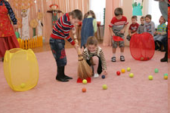
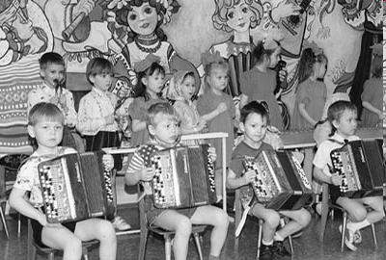
Коррекционная работа
Рассмотрим каждое из направлений

Slide 6
Элементы, имеющие оздоровительную направленность

Slide 7
логоритмические занятия
Логоритмические занятия проводятся в тесной связи с учителем– логопедом. И воспитателями логопедических групп. Они проводятся один раз в неделю
Цель
преодоление речевых нарушений путем развития и коррекции неречевых и речевых психических функций и адаптация ребенка к условиям внешней и внутренней среды
В основу этих занятий положен метод фонетической ритмики
Фонетическая ритмика– это система двигательных упражнений, в которых различные движения (корпуса, головы, рук, ног) сочетаются с произношением специального речевого материала

Slide 8
Структура логоритмических занятий
Движения под музыку, упражняющиеся в различных видах ходьбы и бега, общеразвивающие упражнения
Танец или хоровод
Четверостишье, сопровождаемое движениями
Песня
Артикуляционная гимнастика
Мимические упражнения, психогимнастика
Массаж (рук, ног и т.д.), гимнастика для глаз
Пальчиковые игры
Подвижные, коммуникативные, спокойные игры
Игра на музыкальных инструментах
Релаксация
Каждое занятие имеет свою сюжет, что создает эмоциональную атмосферу, благоприятно влияет на психику ребенка
Каждый вид деятельности непосредственно связан с предыдущим. Для детей такое занятие – игра
Логоритмические занятия включают в себя элементы, имеющие оздоровительную направленность

Slide 9
Музыкальные занятия
У детей с нарушениями речи встречаются следующие проблемы:
Дети не поют, а говорят
Не справляются с произношением, пропеванием какого-либо звука
Плохо запоминают тексты песен, их названия
Плохо запоминают названия музыкальных произведений для слушания
Недостаточно согласовывают движения с музыкой, пением, словом
Затрудняются в передаче ритмического рисунка
Перечисленные особенности детей обуславливают специфику проведения музыкальных занятий
Обучение детей проводится по строго обдуманному плану на основании общепедагогических принципов

Slide 10
Игра на детских музыкальных инструментах
В работе с детьми, имеющими речевые нарушения, я использую ударно– шумовые инструменты со звуками неопределенной высоты
бубны, колотушки, погремушки, трещотки, треугольники, колокольчики, ложки
Обучение на детских музыкальных инструментах является не самоцелью, а средством для решения коррекционных задач: развитию мелкой моторики, координации движений, чувство ритма, внимания и памяти

Slide 11
Музыкально-ритмические движения
Упражнения
Упражнения необходимо использовать как можно чаще и в обычных, а особенно в специализированных логопедических группах, так как они способствуют оказанию лечебно– педагогического воздействия на детей
Танцы
Очень полезны для детей танцы с пением и хороводы, так как они помогают координации пения с движением, упорядочивают темп движений, а так же позволяют использовать их не только на музыкальных занятиях с музыкальным сопровождением, но и в самостоятельной музыкальной деятельности, то есть гораздо чаще, чем другие виды танцев, сохраняя при этом коррегирующий эффект во время движения
Игры
Игры позволяют тренировать различные группы мышц, помогают выработке темпа и ритма речи, закреплению звуков, совершенствованию координации движений, развивают коммуникативные навыки; пальчиковые игры развивают мелкую моторику

Slide 24
Рекомендации
Прежде всего необходима совместная работа всех педагогов, создание единой коррекционно– развивающей среды
С целью обеспечения индивидуализации и дифференциации способностей ребенка необходимо в начале и в конце учебного года проводить комплексную диагностику. Она проводится учителем– логопедом, педагогом– психологом и музыкальным руководителем
Для более успешной реализации поставленных целей и задач, кроме чуткости и доброты, высокого профессионального уровня требуется наличие учебно-методического материала

Slide 25
Музыка лечит тело и душу
Р
Не напрягайтесь!
Музыка помогает только тогда, когда ее слушают, а не просто обеспечивают тревожным мыслям музыкальное сопровождение. Музыка должна как бы проходить сквозь тебя, всецело заполняя сознание и мысли
Не переборщите!
Часовое слушание, скажем, симфонии Бетховена может оказать прямо противоположный эффект: не только не расслабит, но вызовет раздражение и усталость. Для сеанса достаточно нескольких минут.
Регулируйте громкость
Даже стимулирующую музыку не стоит включать на всю катушку - это опять-таки раздражает и напрягает организм Главное, чтобы нравилось!
Слушая музыку, всегда представляйте, что она звучит только для вас. Если у вас не так много свободного времени, достаточно выделить на это несколько минут в день, желательно вечером. Даже они окажут на вас положительное влияние. Меняя репертуар, уже через месяц вы ощутите, что стали увереннее и спокойнее. Слушайте, пойте и будьте здоровы

Slide 26
выводы
В результате работы по системе коррекционного обучения детей имеющих нарушения в развитии речи с помощью игр и игровых упражнений наблюдается:
Среднеарифметический прирост по всем нарушениям на39%
Выработаны полноценные движения и определенные положения органов артикуляционного аппарата, необходимые для правильного произношения звуков
Дети расширили свой словарный запас и научились правильно составлять предложения и излагать свои мысли
Заметно снижение страха при общении с детьми, взрослыми. Дети стали контактны и стараются правильно отвечать на поставленные вопросы и при разговорной речи
Успешно прошло закрепление звуков недостаточно автоматизированные в младшей группе
Дети получили достаточные знания для успешного перехода в подготовительную группу
Заключение
На протяжении всего времени дети с удовольствием занимались по предложенной методике, Научились правильно произносить звуки, слушать себя и своих сверстников, выделять звуки из состава слова и определять их последовательность. Они узнали много новых игр и игровых упражнений научились правильно играть, соблюдая правила
Показатели прироста правильного звукопроизношения позволяют сказать, что поставленная задача по организации коррекционной работы в игровой форме имеет хорошие результаты. А поэтому имеет смысл продолжить работу по разработке материала коррекционной игровой формы, с детьми начиная с началом младшего дошкольного возраста

Slide 27
источники
Литература
Правдина О. В. “Логопедия” Москва “Просвещение” 1973 стр. 119
Пожиленко Е. А Методические рекомендации по постановке звуков стр. 25-30
Карелина И. Б. “Коррекция голосовых расстройств у дошкольников” Москва 2005 Айрис-пресс стр. 83
Цейтлин С. Н. Язык и ребенок. Лингвистика детской речи. М., “Владос”, 2000
Максаков А. “Развитие речевого голоса у дошкольников” “Д/воспитание” 1984
Дель С. В. “Музыкальные упражнения в коррекции заикания” “логопед в д/с” №3(6), 2005
Гавришева Л. Б., Нищеева Н. В. “Логопедические распевки”-СПб Детсво-пресс 2005
Филичева Т. Б., Туманова Т. В. “Дети с общим недоразвитием речи
Воспитание и обучение” М. “Гном и Д”, 2000
Железнова Е. Железнов С. “Азбука-потешка” М. “Гном и Д”. 2001

Slide 28
Работа выполнена учителем музыки
МОУ СОШ № 20
Чулково
Шкиттиной Светланой Георгиевной
Январь, 2010 г.

